Slide 1
Табиғи ресуртарды тиімді және тиімсіз пайдалану.

Slide 2
Каз Рус
Шикізат Сырье
Табиғи қор Природные ресурсы
Қалпына келетін Возобновляемые
Қалпына келмейтін Невозобновляемые
Сарқылатын Исчерпаемые
Сарықылмайтын Неисчерпаемые

Slide 3
Оқу мақсаты
Шикізат және энергияға қатысты мәселелер, мысалы: ластану, террикондар;
Табиғи ресурстарды тиімді және тиімсіз қолдану мысалдарын келтіру;
Карталарды пайдалана отырып, түрлі пайдалы қазбалардың дүниежүзілік өндірісіне, сонымен қоса, олардың экономикалық құндылығына жалпы және салыстырмалы баға беру;

Slide 4
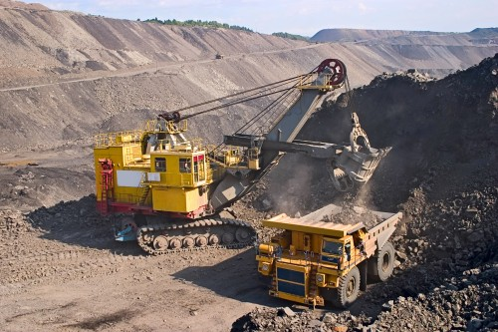
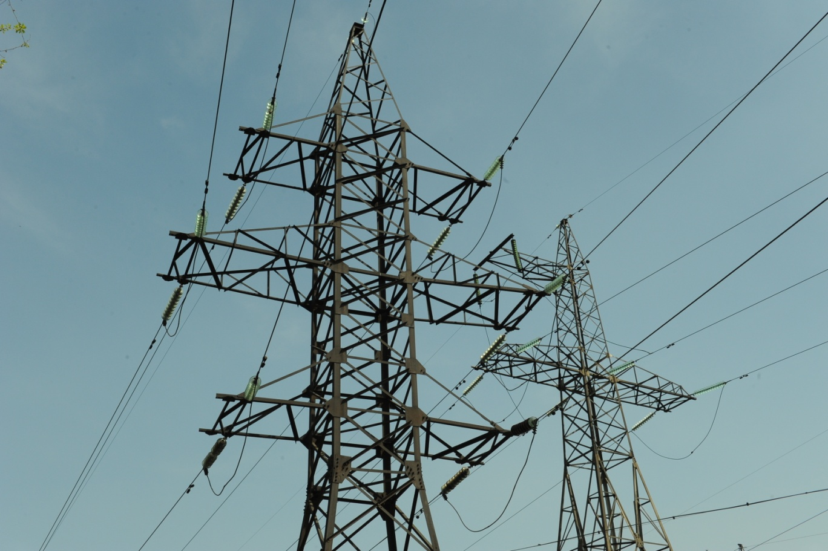

Slide 5
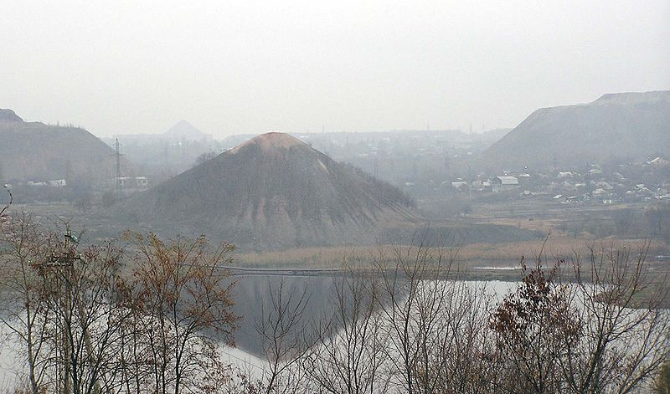
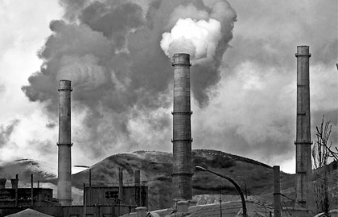
Ластану ?
Террикондар ?

Slide 6
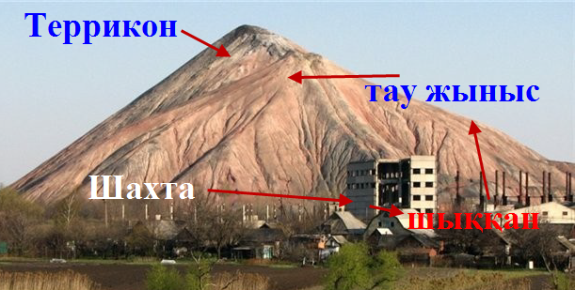

Slide 7
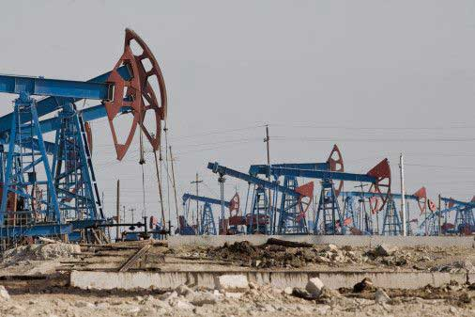
Табиғи қорлар
Табиғи қорлар - табиғи ортаның, қоғамның материалдық және рухани мұқтажын қамтамасыз ету үшін, өндірісте пайдаланылатын бөлігі.

Slide 8
Пайдалануына қарай
сарқылатын
сарқылмайтын
Қалпына келетін
Қалпына келмейтін

Slide 9
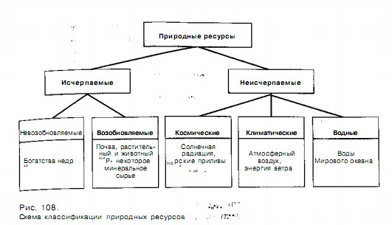

Slide 10
Шикізат және энергияға қатысты мәселелер, мысалы: ластану, террикондар; | Білу және түсіну | Оқушылар табиғи ресурс түрлерін қалпына келетін, қалпына келмейтін, жартылай қалпына келетін деп жіктей алады.

Slide 11
Берілген тізімді қолдана отырып немесе өздеріңнің ойларынан сарқылатын ресурстар түрін жазыңыз
Қалпына келетін, | Қалпына келмейтін | Жартылай қалпына келетін
Су ресурсы, Мұнай, Биологиялық ресурстар, Газ, Таза ауа, Алтын, Ормандар, Уран, Тұщы су, Құнарлытопырақ, Көмір, Саз балшық,
Темір, Маргенец, Тұз, Хром , Молибден, Шымтезек, Фосфорит

Slide 12
Табиғи ресурстар
Сарқылмайтын | Сарқылатын
 | Қалпына келетін | Қалпына келмейтін | Жартылай қалпына келетін
Жер ресурсы | Су ресурсы Биологиялық Ресурстар | Мұнай Газ Алтын Уран Көмір Темір Маргенец Хром Молибден Шымтезек Фосфорит | Таза ауа Ормандар Тұщы су Құнарлытоп ырақ Саз балшық Тұз
Желэнергиясы
Су энергиясы
Күнэнергиясы
Теңіздің толысу және қайту толқыны

Slide 13
Табиғи ресурстарды тиімді және тиімсіз қолдану мысалдарын келтіру | Сыни тұрғыдан ойлау және зерттеу | Тиімді және тиімсіз қолданып жатқан пайдалы ресурсқа мысалдар келтіре алады.

Slide 14
Топпен ақылдаса отырып тиімді және тиімсіз қолданып жатқан пайдалы қазбаларға келесі сұрақтар бойынша талдау жүргізіңдер
1.Тиімді және тиімсіз пайдаланып жатқан табиғи қорларға мысалдар
2.Не себепті тиімсіз қолданып жатыр, не себепті
тиімді қолданып жатыр.
3.Шикізатқа байланысты туындаған негізгі
мәселелер.
4. Олардың шешу жолдарын ұсыну

Slide 15
Карталарды пайдалана отырып, түрлі пайдалы қазбалардың дүниежүзілік өндірісіне, сонымен қоса, олардың экономикалық құндылығына жалпы және салыстырмалы баға беру; | Қолдану | Картаға әлемнің алдыңғы қатарлы пайдалы қазбалармен қамтылған елдерді білгеліп, экономикасына әсер тигізетін негізгі факторларға мысалдар келтіре алады.

Slide 16
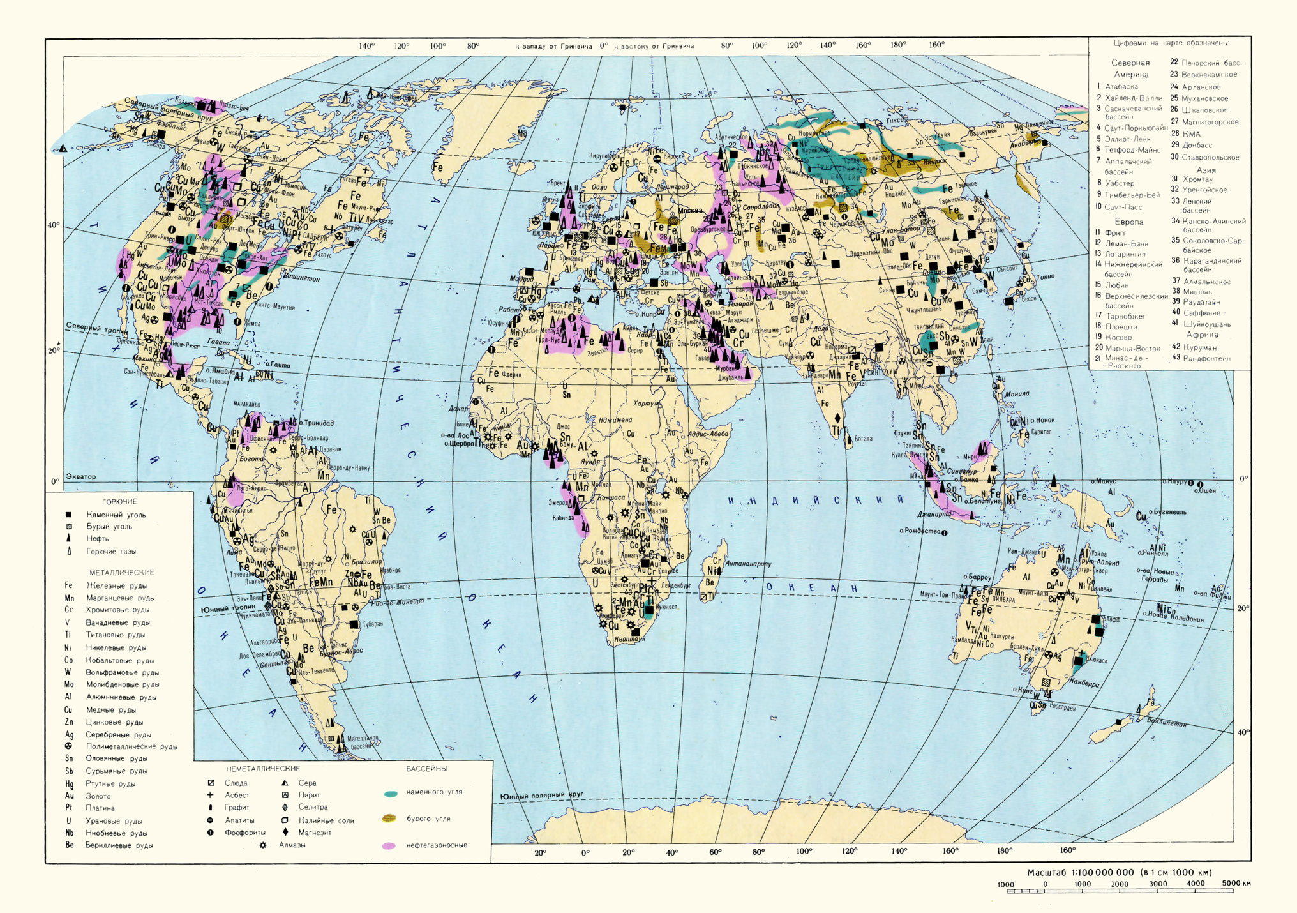

Slide 17
